Slide 1



Slide 2

Citações e Poesias
por
Cláusio José de Melo
Parte 1

Slide 3


Slide 4
Uma citação pode mudar nossas perspectivas,
abrir nossos olhos e espalhar um
pouco de luz, aliás, pode até ser
'a luz no fim do túnel'. A leitura de uma citação
qualquer nos permite aproveitar o
conhecimento do mundo, ou, no mínimo de
quem a escreveu, e isso sem sair da poltrona,
no conforto de nossa própria casa.
Cláusio J. de Melo

Slide 5


Slide 6
''UM ÚNICO RAIO DE SOL É O SUFICIENTE
PARA AFASTAR MUITAS SOMBRAS‘’
São Francisco de Assis.

Slide 7


Slide 8
''Cuide do seu próximo!
Quando, nas várias relações humanas,
existe reciprocidade
nos sentimentos, valores e intenções...
Não há lugar para as cobranças."
Graça Leal.

Slide 9


Slide 10
'O AMOR, que todos os abraços
não dados sejam devolvidos com correção;
que todos os aniversários não
comemorados sejam soprados em dobro.
E, de tanto evitar o contato, enfim,
que tenhamos aprendido a nunca mais...
A adiar o amor.’
Fabrício Carpinejar.

Slide 11


Slide 12


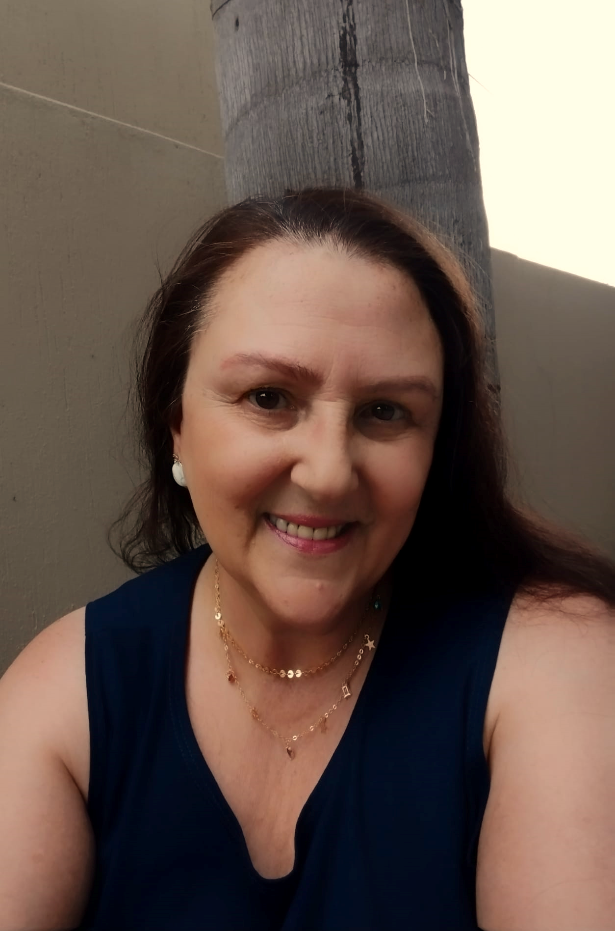

Cláusio José de Melo
Cléo Menegatt

Slide 13
Imagens: Internet e Acervo Pessoal
Texto: Cláusio José de Melo e outros
Música:The Bridal March
http://www.sergrasan.com.br/cleoslides
Canal no Youtube:
http://www.youtube.com/c/CleoniceMenegattGoelzer
Criação, Formatação:
Cléo Menegatt Goelzer

